Slide 1
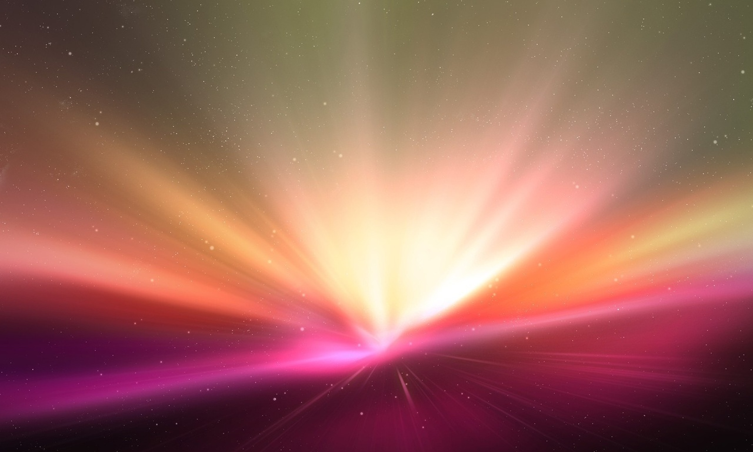
Работу выполнила ученица 7(11)-В класса Первомайской гимназии Клименко Дарья

Slide 2
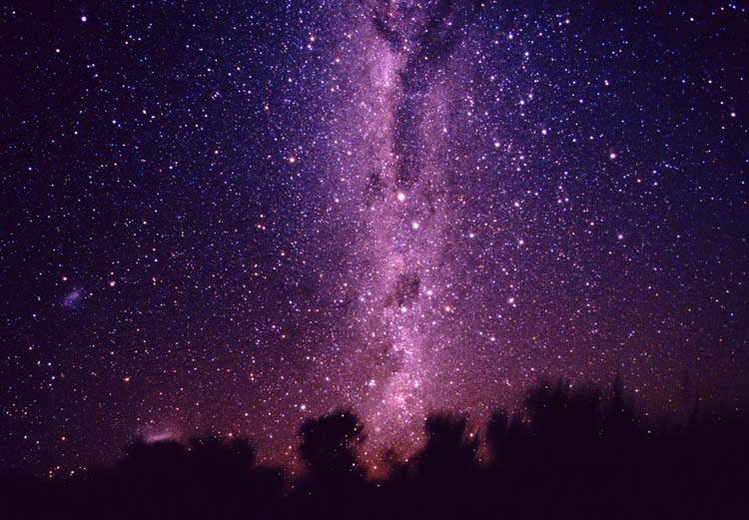
НАША ГАЛАКТИКА - МЛЕЧНЫЙ ПУТЬ
Наша Галактика - звездная система, в которую погружена Солнечная система, называется Млечный Путь. Млечный Путь - грандиозное скопление звезд, видимое на небе как светлая туманная полоса.
В нашей Галактике - Млечном Пути - более 200 млрд. звезд самой разной светимости и цвета.

Slide 3
МЛЕЧНЫЙ ПУТЬ, туманное свечение на ночном небе от миллиардов звезд нашей Галактики. Полоса Млечного Пути опоясывает небосвод широким кольцом. Особенно хорошо Млечный Путь виден вдали от городских огней. В Северном полушарии его удобно наблюдать около полуночи в июле, в 10 часов вечера в августе или в 8 часов вечера в сентябре, когда Северный Крест созвездия Лебедь находится вблизи зенита. Следуя взглядом за мерцающей полосой Млечного Пути на север или северо-восток, мы минуем созвездие Кассиопеи (в форме буквы W) и движемся в сторону яркой звезды Капелла. За Капеллой можно увидеть, как менее широкая и яркая часть Млечного Пути проходит чуть восточнее Пояса Ориона и склоняется к горизонту невдалеке от Сириуса – ярчайшей звезды на небе. Наиболее яркая часть Млечного Пути видна на юге или юго-западе в то время, когда Северный Крест находится над головой. При этом видны две ветви Млечного Пути, разделенные темным промежутком. Облако в Щите, которое Э. Барнард называл «жемчужиной Млечного Пути», располагается на полпути к зениту, а ниже видны великолепные созвездия Стрелец и Скорпион.

Slide 4
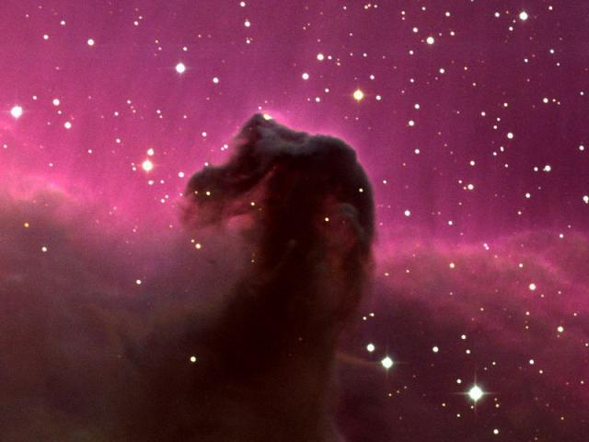
Из чего состоит Галактика?
В 1609 году, когда великий итальянец Галилео Галилей первым направил телескоп в небо, он сразу же сделал великое открытие: он разгадал, что такое Млечный Путь. С помощью примитивного телескопа Галилею удалось разделить ярчайшие облака Млечного Пути на отдельные звезды. Но за ними он открыл новые, более тусклые облака, загадку которых он со своим примитивным телескопом уже разгадать не смог. Но Галилей сделал правильный вывод о том, что и эти слабо светящиеся облака, видимые в его телескоп, тоже должны состоять из звезд.
Млечный Путь, который мы называем нашей Галактикой, на самом деле состоит примерно из 200 миллиардов звезд. И Солнце со своими планетами - только одна из них. При этом наша Солнечная система расположена не в центре Млечного Пути, а удалена от него примерно на две трети его ради­уса. Мы живем на окраине нашей Галактики.
Туманность Конская Голова — это холодное облако из газа и пыли, которое закрывает oт нас находящиеся за ним звезды и галактики.

Slide 5
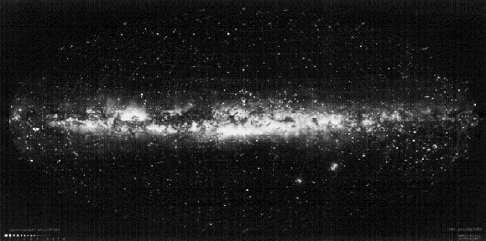
Млечный Путь опоясывает небесную сферу по большому кругу. Жителям Северного полушария Земли, в осенние вечера удаётся увидеть ту часть Млечного Пути, которая проходит через Кассиопею, Цефей, Лебедь, Орёл и Стрельца, а под утро появляются другие созвездия. В Южном полушарии Земли Млечный Путь простирается от созвездия Стрельца к созвездиям Скорпион, Циркуль, Центавр, Южный крест, Киль, Стрела.

Slide 6
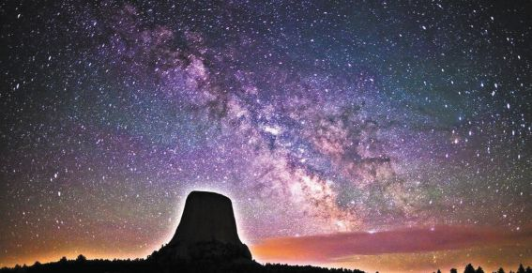
Легенда…
Существует множество легенд рассказывающих о происхождении Млечного Пути. Особого внимания заслуживают два схожих древнегреческих мифа, которые раскрывают этимологию слова Galaxias и его связь с молоком . Одна из легенд рассказывает о разлившемся по небу материнском молоке богини Геры, кормившей грудью Геракла. Когда Гера узнала, что младенец, которого она кормит грудью не её собственное дитя, а незаконный сын Зевса и земной женщины, она оттолкнула его и пролитое молоко стало Млечным Путём. Другая легенда говорит о том, что пролитое молоко — это молоко Реи, жены Кроноса, а младенцем был сам Зевс. Кронос пожирал своих детей, так как ему было предсказано, что он будет свергнут с вершины Пантеона собственным сыном. У Реи зародился план о том, как спасти своего шестого сына, новорожденного Зевса. Она обернула в младенческие одежды камень и подсунула его Кроносу. Кронос попросил её покормить сына ещё раз, перед тем как он его проглотит. Молоко, пролитое из груди Реи на голый камень, впоследствии стали называть Млечным Путём.

Slide 7
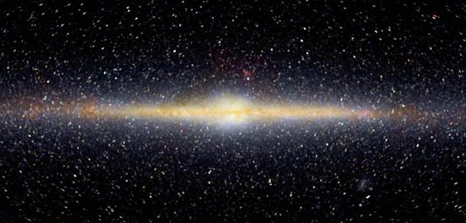
Система Млечного пути
Система Млечного пути - обширная звездная система (галактика), к которой принадлежит Солнце. Система Млечного пути состоит из множества звезд различных типов, а также звездных скоплений и ассоциаций, газовых и пылевых туманностей и отдельных атомов и частиц, рассеянных в межзвездном пространстве. Большая часть их занимает объем линзообразной формы поперечником около 100'000 и толщиной около 12'000 световых лет. Меньшая часть заполняет почти сферический объем с радиусом около 50'000 световых лет. Все компоненты Галактики связаны в единую динамическую систему, вращающуюся вокруг малой оси симметрии. Центр Системы находится в направлении созвездия Стрельца.

Slide 8
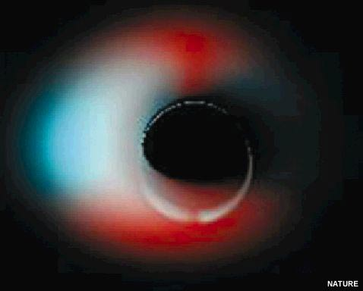
Сердце Млечного пути
Ученым удалось взглянуть на сердце нашей галактики. С помощью космического телескопа Чандра была составлена мозаичная картинка, которая охватывает расстояние 400 на 900 световых лет. На ней ученые увидели место, где звезды умирают и возрождаются с удивительной частотой. Кроме того, в этом секторе обнаружено более тысячи новых источников рентгеновского излучения. Большинство рентгеновских лучей не проникают за пределы земной атмосферы, поэтому такие наблюдения можно вести только с помощью космических телескопов. Умирая, звезды оставляют облака газа и пыли, которые выжимаются из центра и, охлаждаясь, двигаются к отдаленным зонам галактики. Эта космическая пыль содержит в себе весь спектр элементов, в том числе те, что являются строителями нашего организма. Так что мы, буквально состоим из звездного пепла.

Slide 9
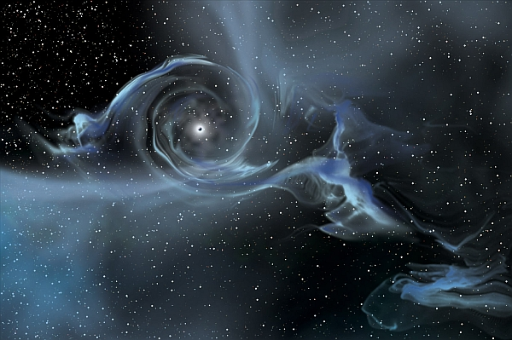
Что такое черная дыра?
Существует множество космических объектов, которые мы можем увидеть - это звезды, туманности, планеты. Но большая часть Вселен­ной невидима. Например, черные дыры. Черная дыра - это ядро массивной звезды, плотность и сила притяжения которого после вспышки сверхновой так возросли, что с ее поверхности не вырывается даже свет. Поэтому увидеть черные дыры еще не удалось никому. Этими объектами до сих пор занимается теоретическая астрономия. Однако многие ученые убеждены в существовании черных дыр. Они полагают, что только в нашей Галактике их насчитывается более 100 миллионов, и каждая них -это остаток гигантской звезды, взорвавшейся в далеком прошлом. Масса черной дыры должна быть колоссальной, во много раз больше массы Солнца, поскольку она поглощает все, что оказывается рядом: и межзвездный газ, и любое другое космическое вещество. По мнению астрономов, большая часть массы Вселенной скрыта в черных дырах. Об их существовании до сих пор свидетельствует только рентгеновское излучение, наблюдаемое в некоторых местах космоса, где ничего не удается разглядеть ни в оптический, ни в радиотелескоп.

Slide 10
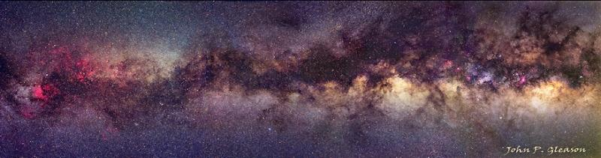
Полоса Млечного Пути
 | 24.02.1999
Самые яркие звезды нашей Галактики находятся в ее диске. Наше Солнце расположено тоже почти что в диске Галактики, поэтому остальные звезды кажутся нам размытыми в диффузную полосу, пересекающую ночное небо. На фотографии изображена южная часть Млечного Пути.

Slide 11
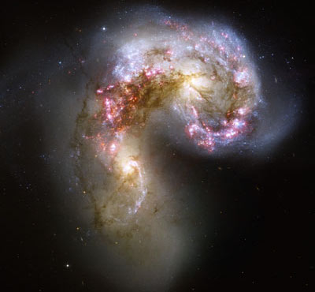
КОГДА-ТО МЛЕЧНЫЙ ПУТЬ СТОЛКНУЛСЯ С ДРУГОЙ ГАЛАКТИКОЙ
Последние исследования астрономов дают основание предположить, что
миллиарды лет назад наша галактика Млечный Путь столкнулась с другой,
меньшей по размерам, и результаты этого взаимодействия в виде остатков этой
галактики все еще присутствуют во Вселенной. Наблюдая около 1500
солнцеподобных звезд, международная команда исследователей пришла к выводу,
что траектория их движения, а также взаимное расположение, может являться
свидетельством такого столкновения. "Млечный Путь - большая галактика и мы
полагаем, что она возникла в результате слияния нескольких более мелких", -
заявила Розмари Вис (Rosemary Wyse) из университета Джона Хопкинса. Вис и
ее коллеги из Великобритании и Австралии вели наблюдение периферийных зон
Млечного Пути, полагая, что именно там могут присутствовать следы
столкновений. Предварительные анализ результатов исследований подтвердил их
предположение, а расширенный поиск (ученые предполагают изучить около 10
тысяч звезд) позволит установить это с точностью. Столкновения, имевшие
место в прошлом, могут повториться и в будущем. Так, согласно расчетам,
через миллиарды лет должны столкнуться Млечный Путь и туманность Андромеды,
ближайшая к нам спиралевидная галактика.

Slide 12
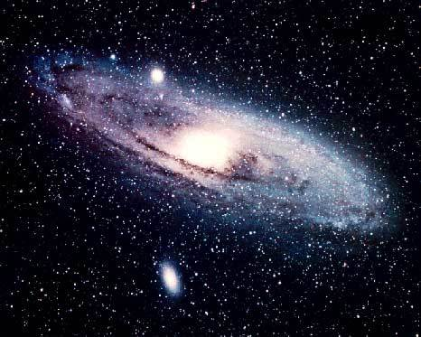
Спасибо за внимание!

